Slide 1
兒童及少年 性剝削防治宣導
110學年度大成國小
輔導室編製之參考教材

Slide 2
認識兒童及少年性剝削
對未成年之兒童、青少年，有下列任一之行為：
一、使兒童或少年為有對價之性交或猥褻行為。
二、利用兒童或少年為性交、猥褻之行為，以供人觀覽。
三、拍攝、製造兒童或少年為性交或猥褻行為之圖畫、照片、影片、影帶、光碟、電子訊號或其他物品。
四、使兒童或少年坐檯陪酒或涉及色情之伴遊、伴唱、伴舞等行為。

Slide 3
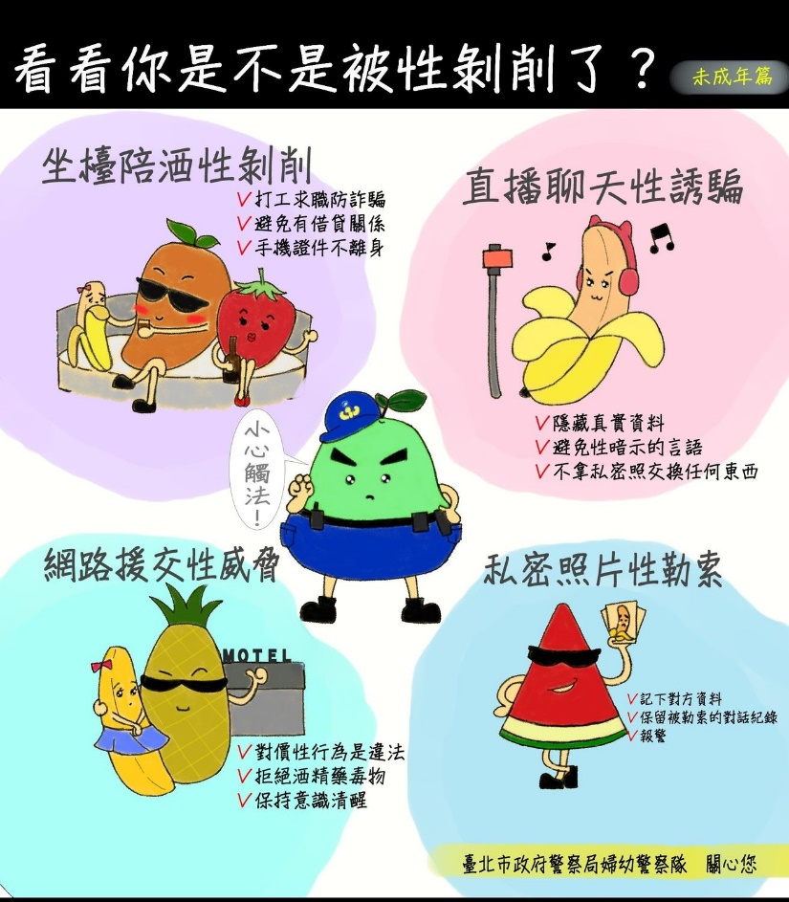
利用兒童或少年為性交、猥褻之行為，以供人觀覽
使兒童或少年坐檯陪酒或涉及色情之伴遊、伴唱、伴舞等行為
使兒童或少年為有對價之性交或猥褻行為
拍攝、製造兒童或少年為性交或猥褻行為之圖畫、照片、影片、影帶、光碟、電子訊號或其他物品

Slide 4
性剝削犯罪之認識─網路性剝削
利用通訊軟體誘騙兒少不雅照片、影片，進行勒索或散布─分手後散布小女友性愛影片
以Line聯繫協議性交易─到警局才知她年僅13歲
男拍裸照要正妹「喜歡就交換」─用裸照換裸照被判1年6月
被害人因有裸照在網路上流傳，嫌犯聲稱可協助她將裸照下架，但要求被害人另拍裸照供他觀賞─嫌犯依照兒少性剝削條例起訴

Slide 5
網路性剝削日益嚴重的因素
網路媒體的發達，通訊軟體不斷推陳出新。
兒童及青少年持有、使用3C產品的情況普及。
因疫情在家進行線上學習─延長使用網路的時間，風險增加。
網路原住民─兒童與青少年從小接觸網路，並擅於使用3C產品。
審核並執行使用者年齡分級的制度不全─未成年易接觸色情、暴力等相關訊息或網站。

Slide 6
遭受性剝削之處境
進行司法訴訟
個人隱私訊息保護不易
依照訴訟的結果，承擔必要的法律責任（例如：矯正學校）
身心靈受傷需要醫療或心理治療介入（對於接觸網路或他人感到恐懼）
Notes:
＊矯正學校又稱為少年矯正學校，乃為中華民國法務部為使觸犯法律的未成年得以繼續升學接受正規教育所設立的特殊學校。
＊如青少年涉及非法打工，如：性交易、聲色場所坐檯等，可能被判處保護管束，或是進入矯正學校完成學業。

Slide 7
私密資料外流，該怎麼辦？
1.保存相關資料
2.帶到警察局報案
3.請政府委辦的iWIN網路內容防護機構協助https://i.win.org.tw/
iWIN線上工程師，受理民眾申訴協助撤除網站上的個人資料
提供網路犯罪的相關諮詢或協助報警

Slide 8
防治網路性剝削

Slide 9
安全使用網路

Slide 10
家扶基金會─五要上網守則
討論網路潛藏危機，
建立網路安全知識
約定上網
規則、時間
討論
約定
信任
了解
設定
合理的範圍內使用網路，讓父母安心
開啟安全設定防護機制
讓父母親了解上網動向及工具

Slide 11
資料來源
全國法規料庫。〈兒童及少年性剝削防制條例〉
台北市警察局粉絲頁。〈看你是不是被性剝削了？〉圖片（p2）
家扶基金會。〈5要上網守則〉
臺中市家庭暴力及性侵害防治中心。〈防疫在家自學使用3C 三不一要〉圖片（p9）
iWIN網路內容防護機構https://i.win.org.tw/index.php

